Slide 1
Ruské užité lidové umění a suvenýry

Slide 2
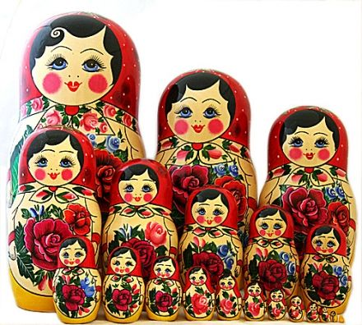
Matrjoška
dutá, dřevěná, malovaná panenka, vejčitého tvaru, kterou lze rozložit a jež v sobě skrývá několik dalších, čím dál menších dřevěných panenek
je oblečená v malovaném sarafánu a na hlavě má šátek
Původ:
Koncem XIX století přivezli do Ruska japonskou sošku budhistického mnicha, kterého bylo možno rozložit na dvě části, a uvnitř se skrývaly další menší sošky. Ruští řemeslníci podle ní vytvořili svoji verzi rozkládací hračky ve formě ruské vesnické dívky.

Slide 3
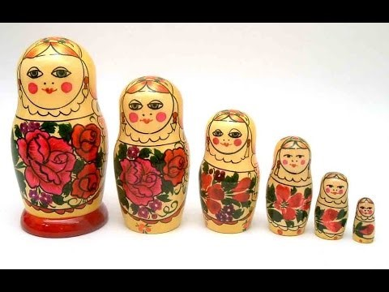
Матрёшка

Slide 4
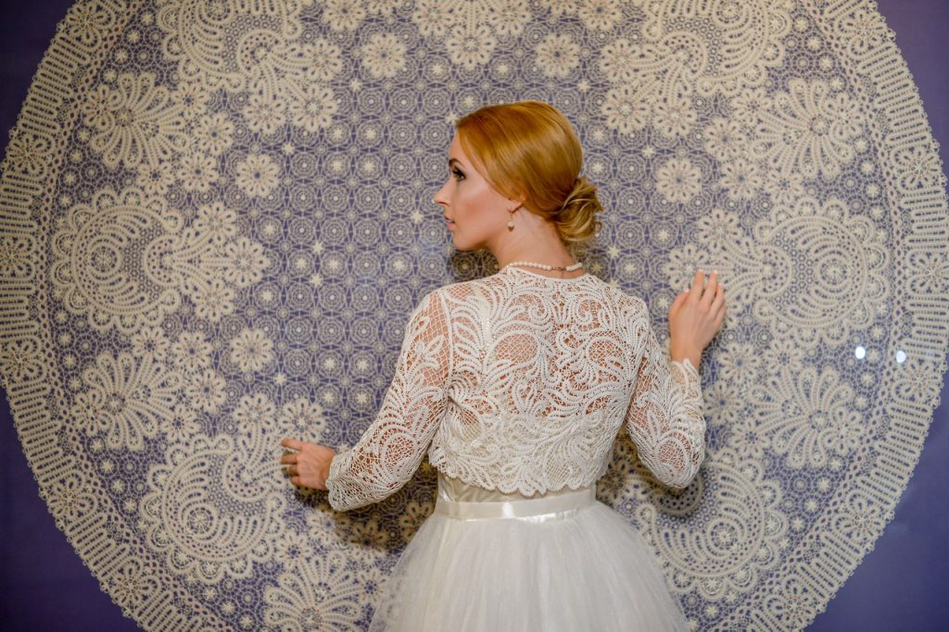
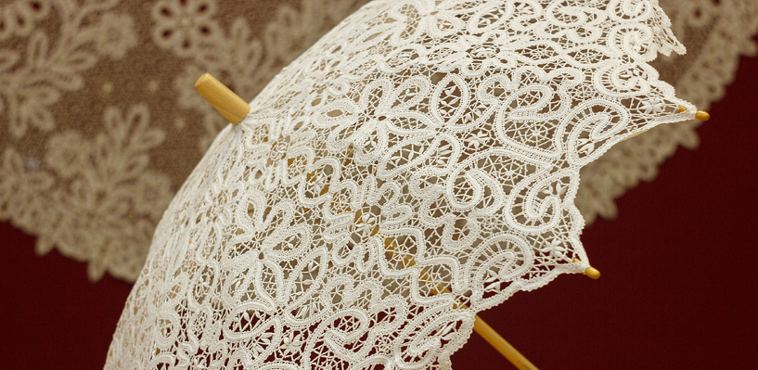
Vologdská krajka
vznikla v oblasti Vologda v roce 1820
umělecká originalita krajky Vologda spočívá v bohatosti a rozmanitosti vzorů, čistotě linií, jasném vymezení vzoru a pozadí.

Slide 5
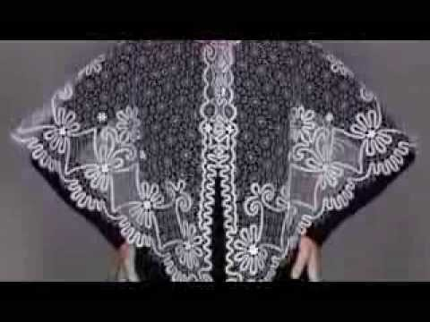
Вологодское кружево

Slide 6
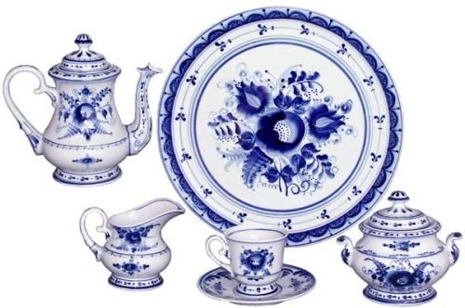
Porcelán Gžel
ručně malovaný modrý a bílý porcelán
Gželská malba je založena na kombinaci okrasného ohraničení s lehkými tahy štětcem, přecházejícími do tmavě modré expresivní malby
Domácí i dekorativní předměty: cukřenky, čajové konvice, máselnice, krabičky, svícny, vázy, lampy, hodiny, atd.

Slide 7
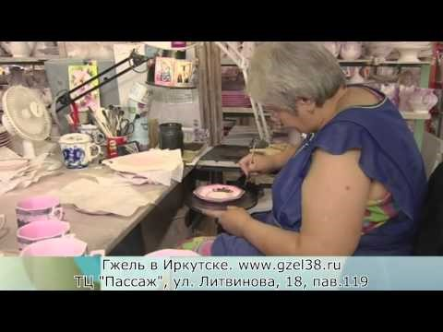
Гжельский фарфор

Slide 8
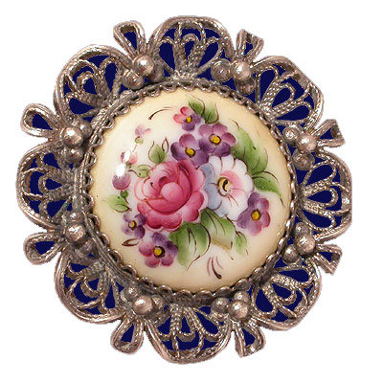
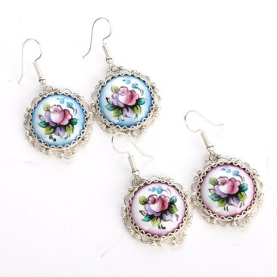
Rostovský smalt
tradice výroby ozdobných smaltů, která vznikla v Rostově
zdobené kovové krabičky, náušnice, náboženské předměty, suvenýry atd.

Slide 9
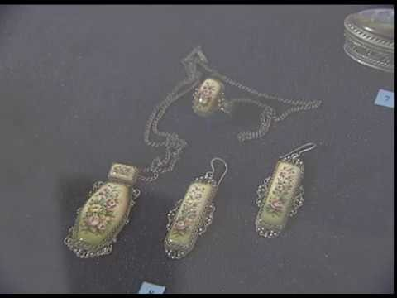
Ростовская финифть

Slide 10
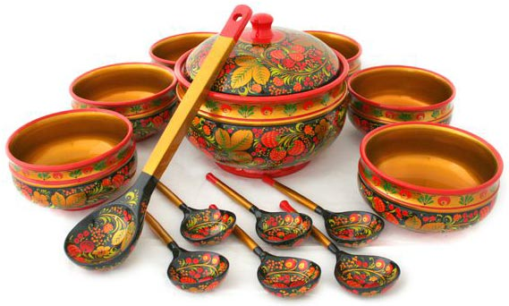
Chochlomská malba na dřevo
objevila se v Zavolží, v obcích Skorobogatovské a Chochlomské oblastí
malba na dřevěné nádobí, vyvedená v červené a černé, méně často v zelené barvě na zlatém pozadí se vzory
tradiční prvky Chochlomské malby jsou červené plody jeřabin a lesních jahod, květiny a větvičky; často i ptáci, ryby a zvířata

Slide 11
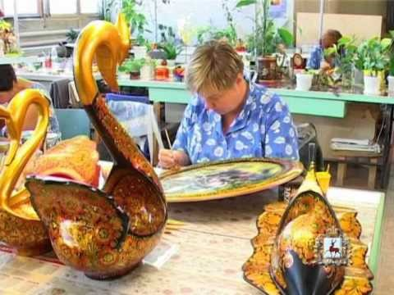
Хохломская роспись

Slide 12
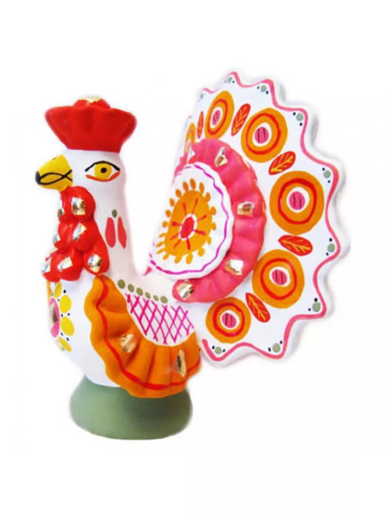
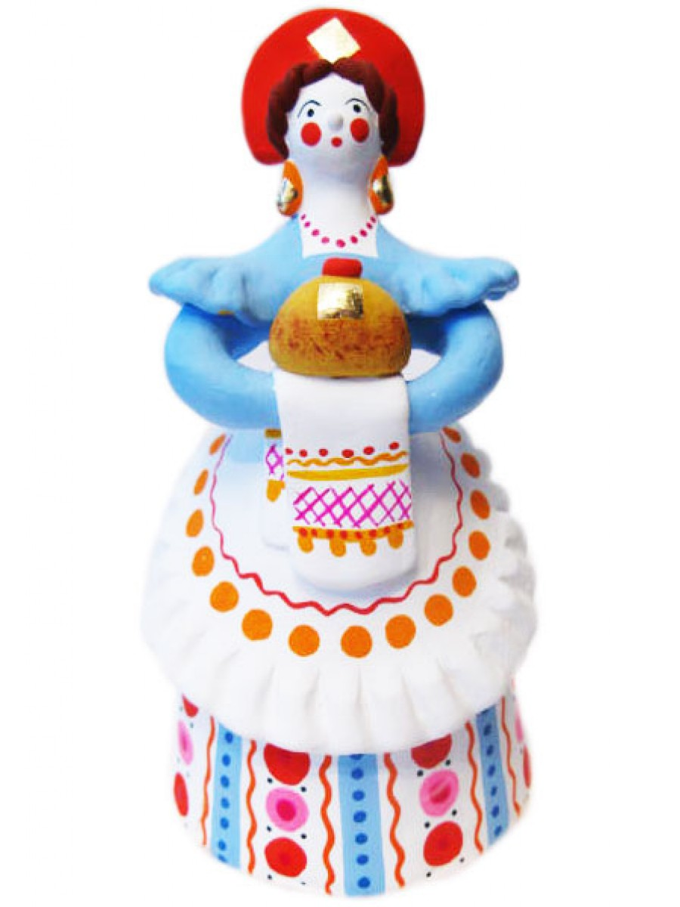
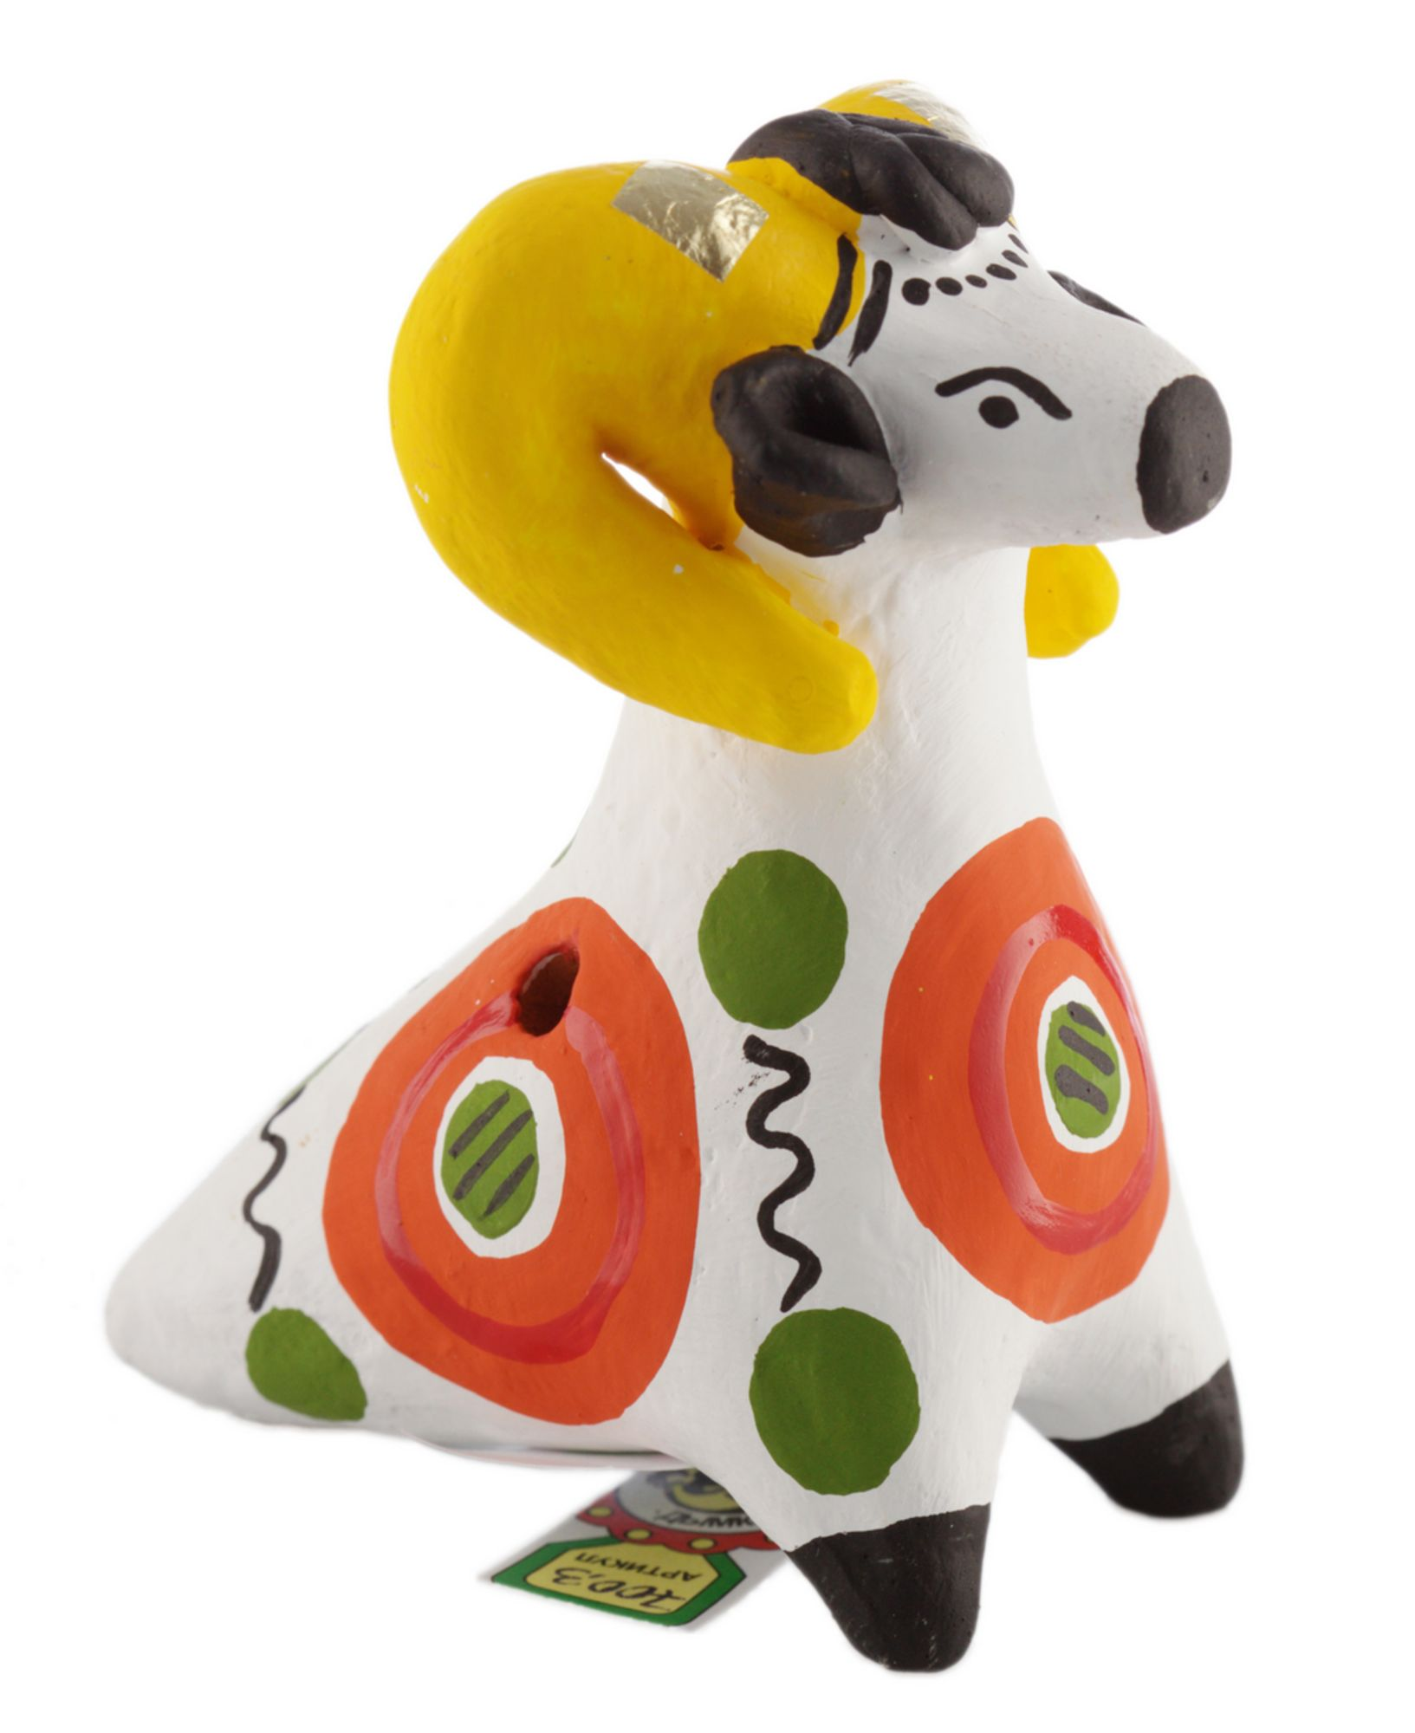
Dymkovská hračka
vzniklo před více než 400 lety v osadě Dymkovo nedaleko města Vjatka
keramická hračka, představuje ženské a mužské postavy, postavy zvířat, malované na bílé hlíně s barevným zdobením, podobném květinám
téměř všechny Dymkovské hračky tvoří píšťalky
původ této hračky je spojen se starodávným svátkem jara, kdy ženy z obce Dymkovo vyráběly hliněné píšťalky v podobě koní, ovcí, koz nebo kachen.

Slide 13

Дымковские игрушки

Slide 14
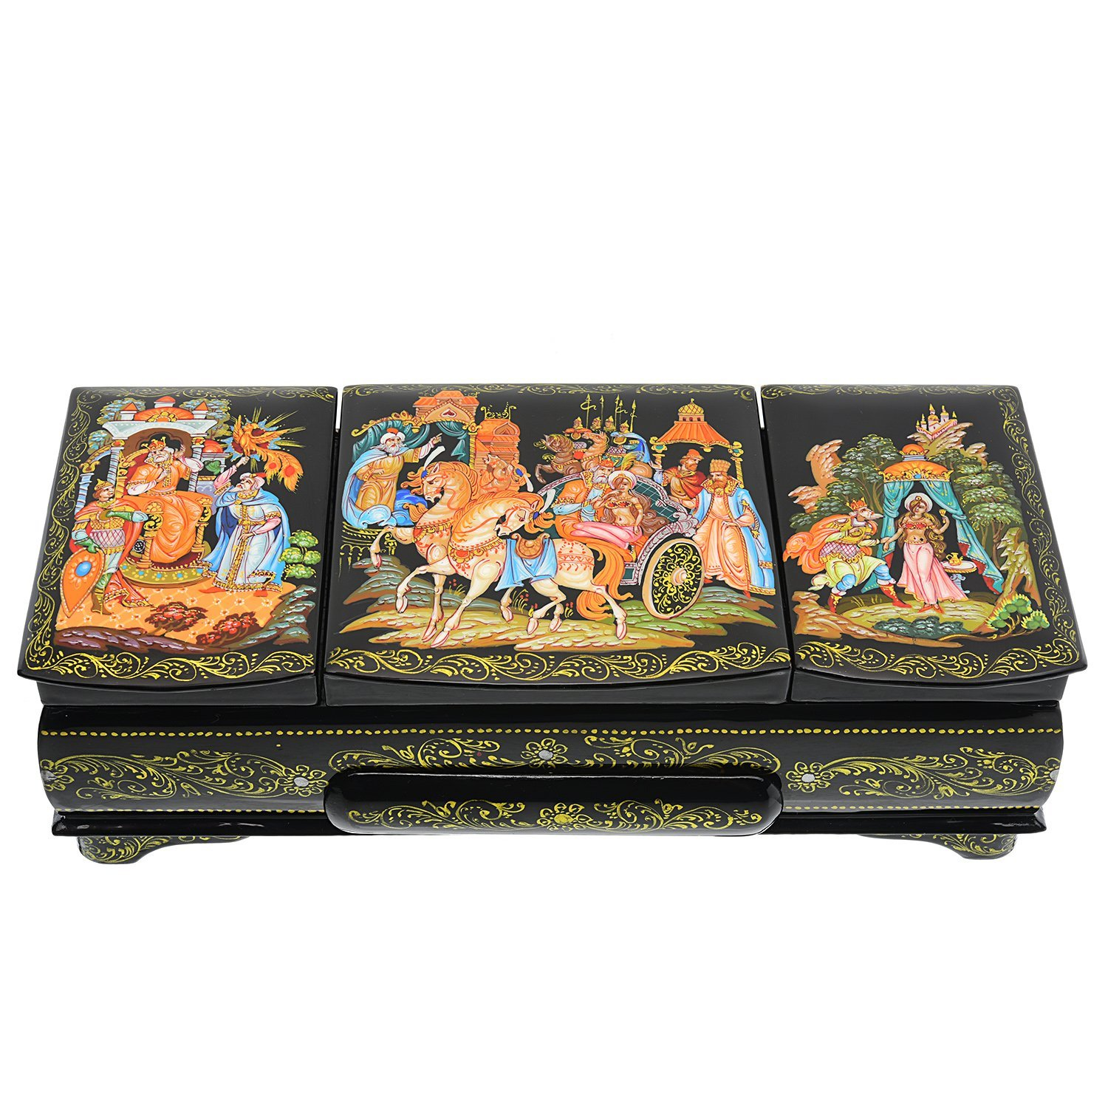
Palešské miniatury
vznikly v roce 1923 ve vesnici Palech v Ivanovské oblasti
miniaturní lakované předměty z papírmaše (krabičky, šperkovnice, tabatěrky) s výraznou kresbou na černém laku.
víčka palešských miniatur zobrazují živými barvami na černém pozadí příběhy z každodenního, literárního nebo folklórního života. Charakteristické jsou množstvím zlata a půvabnými podlouhlými postavami.

Slide 15

Палехская миниатюра

Slide 16
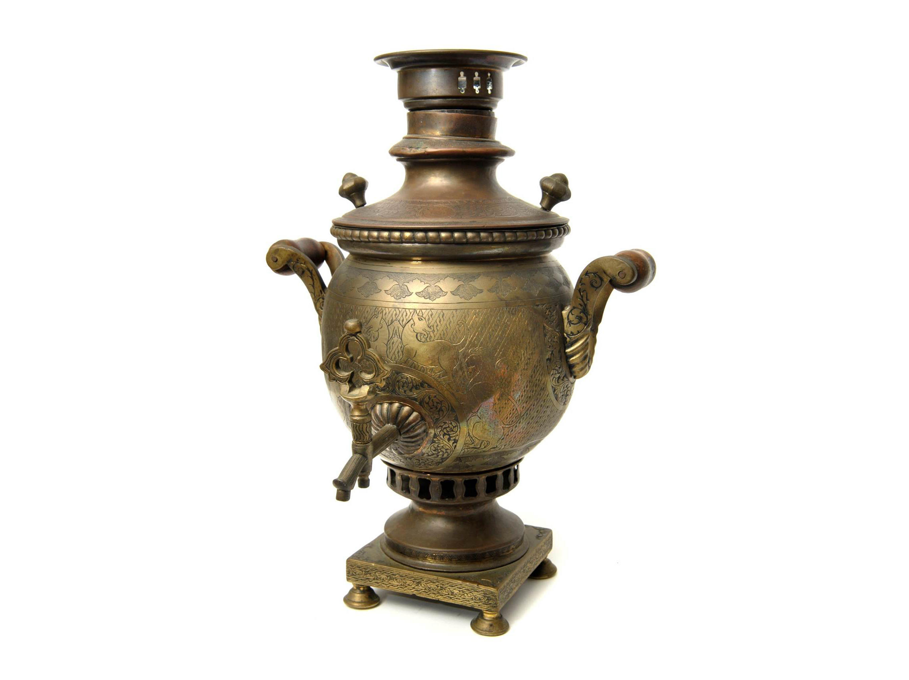
SAMOVAR
zařízení s kohoutkem pro přípravu vroucí vody
první samovar byl vyroben v roce 1778 v Tule
je symbolem pohostinnosti, blahobytu, klidu a pohody v domě

